Slide 1
使用 google colab 與LSTM 進行期貨價格預測
107370134 林紀緯
108AB0008 江大衞
108820016 郭梓琳

Slide 2
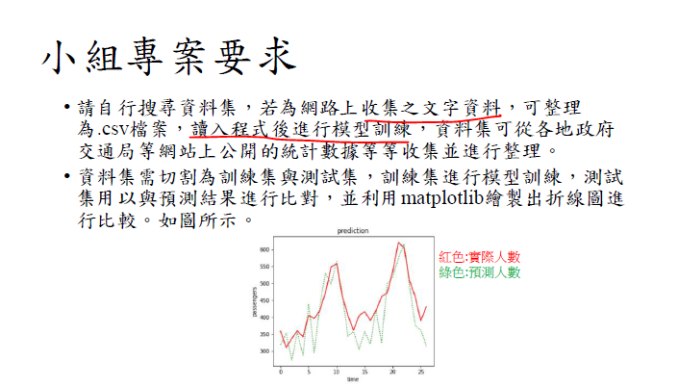
小組專案需求

Slide 3
LSTM 簡單介紹
LSTM 主要是透過 cell 組成，cell 由輸入門、遺忘門、輸出門、單元狀態組成。
輸入門：決定當下輸入的資料有多少要保留到此 cell
遺忘門：決定前一個 cell 給我們的資料要保留多少
輸出門：決定有多少資料要輸出給下一個 cell

Slide 4
印度 50 指數期貨
期貨是投資人的博弈賽局，成交快、價格漲幅快。
類似於台灣 0050，印度 50 指數選出印度前 50 間最具代表性的公司
但印度 50 是期貨，具有高避險性，但對部分投資人而言有高投機性。
如果我們可以用 LSTM 學習出價格的走勢(期貨投資人的想法)，是不是就能預測期貨走勢。
我們只需要在 Colab post API 請求就能夠獲得資料。
在 Colab 上使用再適合不過！
資料來源：印度NIFTY 50指數期貨 2021年6月 by InvetING.com

Slide 5
選擇資料集－FinMind api
期貨是投資人的博弈賽局
如果我們可以用 LSTM 學習出價格的走勢(期貨投資人的想法)，是不是就能預測期貨走勢。
由於 FinMind API 提供期貨資料，且免費開源。
我們只需要在 Colab post API 請求就能夠獲得資料。
在 Colab 上使用再適合不過！
資料選擇：台灣指數期貨，2021-05-01~2021-05-29 每日期貨資料

Slide 6
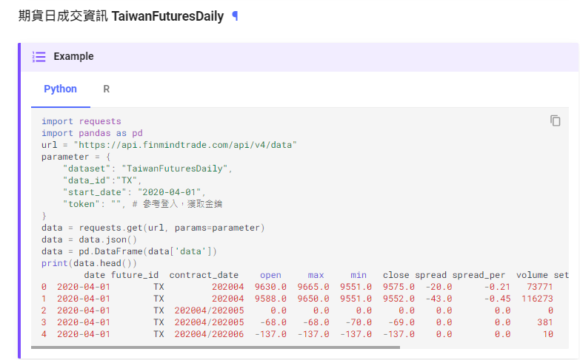
選擇資料集－FinMind api 使用教學

Slide 7
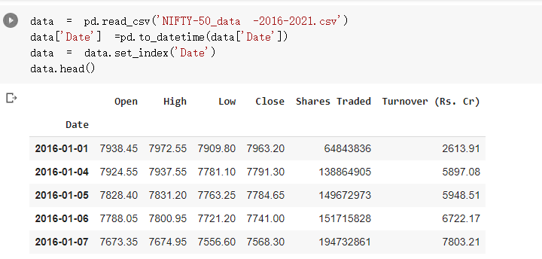
印度 50 指數期貨－資料格式

Slide 8
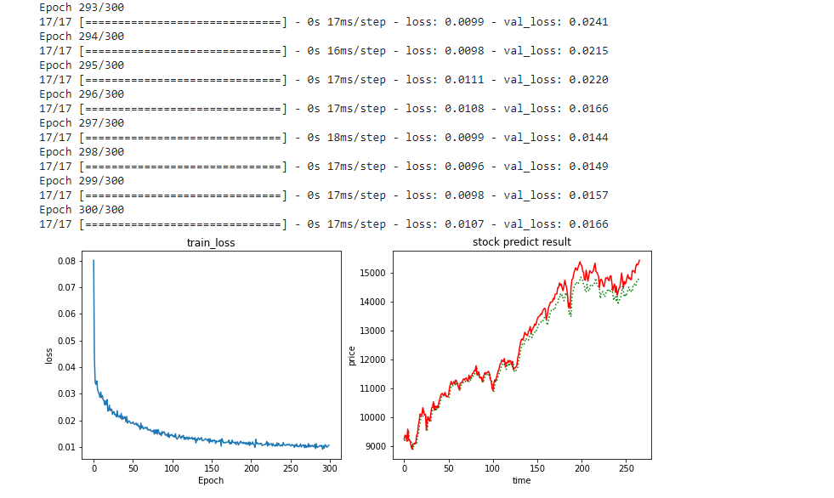
LSTM 程式執行結果

Slide 9
討論分析
LSTM 花的時間比起 YOLO 快上許多，也許可以嘗試在效能好的電腦上運行。
Epoch 是疊代次數，如果設定 300，並且資料量很大時那每次的疊代運性速度就會極差!
可以發現預測走勢相當準確，但如果要預估當天價格並不是相當適用。
可以考慮對期貨做波段，或是提取昨天的期貨每 10s 的資料進行今日的期貨當天走勢，進行當沖！
只要資料給的好 Loss 比例不會大。

Slide 10
討論分析
有在網路上查找資料，似乎 LSTM 只有在一個參數預測一個參數時，能得出參數結果。
還沒有在網路上看到有兩參數預測 LSTM 的資料。
如果使用兩參數進行預測，則 dense 中 return_sequence 必須設置為 false
如果使用兩參數預測，那我們則沒辦法將數值規一化
一定可以用 LSTM 與兩參數預測，但必須在前面做 num.reshape()，預測完的資料要如何解讀，也是一大困難點，我想網路上才較少 LSTM 做多 feature 預測。
大部分的人會針對參數進行濾波等調整。

Slide 11
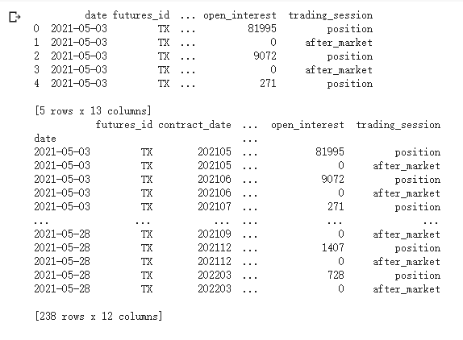
程式執行遇到的困難點
助教這次給的 code，相當好理解。小組們則是針對助教沒有給的函式去網路上查詢其用意為和。
google colab 再 dataframe 多 columns 與 rows 會隱藏資訊不是很好…。但是他提供強大運算，超讚的拉！
np.reshape 中必須放入需要 reshape 的 np.array
PY 的 dataframe 與 R 的 dataframe 格式不同。 我一開始在寫時，常常腦袋轉不過來。

Slide 12
參考連結
numpy.reshape by NumPy
sklearn Logistic Regression “ValueError: Found array with dim 3. Estimator expected <= 2.”by stackoverflow
https://stackoverflow.com/questions/34972142/sklearn-logistic-regression-valueerror-found-array-with-dim-3-estimator-expec
RNN's with multiple features by stackexchange
https://datascience.stackexchange.com/questions/17024/rnns-with-multiple-features
Multivariate Time Series Forecasting with LSTMs in Keras BY Maching Learing Mastery
https://machinelearningmastery.com/multivariate-time-series-forecasting-lstms-keras/

